Slide 1

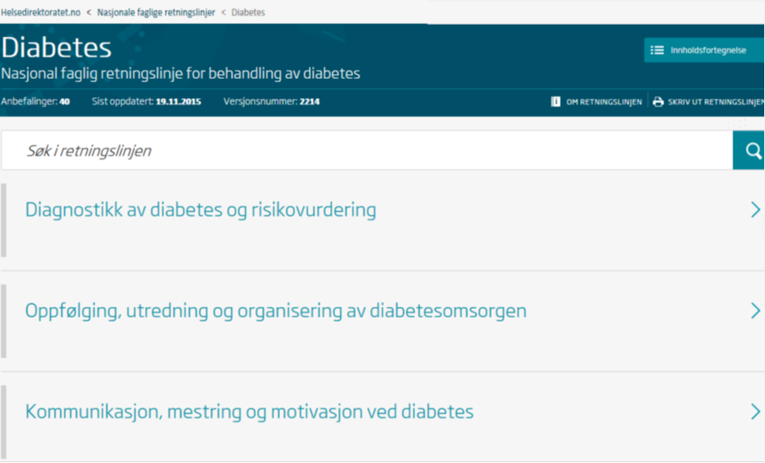
Nasjonal faglig retningslinje
for diabetes: Revisjon og digitalisering
Ved prosjektledere Monica Sørensen og Ingvild Felling Meyer, Helsedirektoratet
Diabetesforum i Hedmark/Oppland, Honne Kurs- og Konferansesenter, 21. januar 2016
Notes:
Hvordan sette inn nye sidetyper:
1. Velg «Hjem»-fanen
2. Trykk nederst på «Nytt lysbilde»-knappen, og velg ønsket oppsett.

Slide 2
Agenda
Bakgrunn for revisjon av nasjonal faglig retningslinje for diabetes
Metode og status for revisjonen
Hva er nytt?
Implementering
Modell for adferdsendring

Slide 3
Bakgrunn for revisjonen
Faglig oppdatering nødvendig; gjeldende retningslinje avsluttet litteratursøket i 2008
Større fokus på psykisk helse, innvandrerperspektivet, organisering av tjenesten og henvisningsrutiner
Elektronisk publisering – fra PDF til digital versjon
Ny metodikk for kunnskapsbasert praksis (GRADE) med større vekt på transparente prosesser og pasientenes preferanser
En mulighet for å møte ledende klinikere og påvirke kvaliteten på diabetesomsorgen gjennom implementering
Nasjonal klinisk retningslinje for diabetes- Fylkesforum Hedmark/Oppland

Slide 4
10 arbeidsgrupper – 11 kapitler + 1 – ca. 70 arb.gr.medlemmer
Tema | Gruppeleder
Oppfølging, utredning og organisering av diabetesomsorgen | Helsedirektoratet
Kommunikasjon, mestring og motivasjon ved diabetes | Ane Wilhelmsen-Langeland
Medikamentell blodsukkersenkende behandling av diabetes | Kåre I. Birkeland
Diagnostikk av diabetes og risikovurdering | Jens Petter Berg
Levevaner ved diabetes og behandling av overvekt og fedme | Anne-Marie Aas
Diabetisk fot og nevropati | Tore Julsrud Berg
Medikamentell forebygging av makrovaskulære senkomplikasjoner ved diabetes | John G. Cooper
Retinopati og øyescreening ved diabetes | Tor Claudi
Diabetisk nefropati og nyreskade | Trond Geir Jenssen
Psykiske lidelser og diabetes | Line I. Berge
Svangerskap ved kjent diabetes | Kristian F. Hanssen
Svangerskapsdiabetes (egen retningslinje) | Kristian F. Hanssen
Innvandrere og diabetes (tverrgående gruppe) | Victoria Telle Hjellset

Slide 5
Veien frem til en anbefaling
Formulere presise forskningsspørsmål
Litteratursøk
Vurdere funn ut i fra klinisk erfaring, brukerpreferanser og kostnader
Lage anbefalinger
(sterk eller svak)
Nasjonal klinisk retningslinje for diabetes- Fylkesforum Hedmark/Oppland
Notes:
Oppstartssamling januar 2014 med opplæring av alle gruppemedlemmer i metode og litteratursøk.
Første gruppemøte våren 2014 – kliniske problemstillinger – prioritering – forklar PICO – 2 og to ansvarlige for søk
Evidens to decision-prosess: kvaliteten på og vår samlede tillit til dokumentasjonen, vekting av hvor viktig utfallene er for pasienten, hvor vesentlig er de ønskede og ev. uønskede effektene av tiltaket, er tiltaket gjennomførbart under norske forhold, hva er den forventede effekten på helsemessige ulikheter?, hvor store er kostnadene, er tiltaket akseptabel for alle involverte interessegrupper? pasientenes preferanser, Er det mulig å gjennomføre tiltaket innenfor dagens rammer og organisering av tjenestene?
Dette gjøres per PICO. Basert på dette komme frem til anbefalinger og hvilken styrke disse skal ha.

Slide 6
Hva er nytt?
Risikovurdering og tidlig diagnostikk: Bruk av risikokalkulator (FINDRISK eller Qdscore) og strukturert oppfølging av personer med høy risiko
Fremheve NOKLUS diabetesskjema i årskontrollen
Nytt kapittel: Kommunikasjon, Mestring og Motivasjon – Nyttige spørsmål ved diagnosetidspunkt og årskontrollen
4 kostholdmønstre forenlig med en diabetestilpasset versjon av kostanbefalingene til den generelle befolkningen
Andrevalgsmedikament etter metformin
Nasjonal klinisk retningslinje for diabetes- Fylkesforum Hedmark/Oppland
Notes:
Er flere anbefalinger fra hvert tema-kapittel, men velger her ut én særskilt anbefaling fra hvert kapittel

Slide 7
Forts - hva er «nytt»
STATINbruk:
Primærforebygging: LDL intervensjonsgrense redusert til 2,5 mmol/l
Sekundærforebygging: Til ALLE - behandlingsmål på 1,4-1,8 mmol/l
Monofilamenttest fremheves – både som diagnostikk av nevropati og i risikostratifisering for fotsår
Henvisningsrutiner for nyresykdom/nefropati og algoritme for måling av eGFR og u-AKR
Øyescreening hvert 2. år (for de som ikke har påvist retinopati)
Strukturert, tverrfaglig kommunikasjon/samarbeid ved behandling av diabetes og depresjon
Nasjonal klinisk retningslinje for diabetes- Fylkesforum Hedmark/Oppland

Slide 8
Nasjonal klinisk retningslinje for diabetes- Fylkesforum Hedmark/Oppland

Slide 9
Nasjonal klinisk retningslinje for diabetes- Fylkesforum Hedmark/Oppland

Slide 10
Spisset implementering – 6 utvalgte konkrete anbefalinger
Prosedyre-anbefalinger – viktige variabler i Årskontrollen
ROSA-undersøkelsene og data fra NDV (Noklus) viser varierende grad av gjennomføring blant fastlegene
Konkrete anbefalinger som ved økt gjennomføring vil kunne gi målbare resultater (kvalitetsforbedring)
Noen av dem lar seg trekke ut til kampanje-formål – vi har valgt ut: Monofilament-test (økt u.sø av føtter som bi-effekt)
- utdeling av Monofilament-test til fastlegene som ledd i kampanjen
Nasjonal klinisk retningslinje for diabetes- Fylkesforum Hedmark/Oppland

Slide 11
Fokusområder i 2016
Bruk og innrapportering til Norsk Diabetesregister for Voksne
Monofilament-testing
Måling (og oppfølging) av U-AKR/eGFR
Systematisering av øyebunnsundersøkelse (retinascreening)
Mestrings-kartlegging og Kommunikasjon – bruk av «Nyttige spørsmål»
Røykeslutt (strukturert, fokusert tilnærming og tilbudt behandling)
Oppfølging av overvektige med intensivt livsstilsprogram
(henvisning til LMS/FLS, motivasjonsgrupper eller oppfølging i egen praksis)
Nasjonal klinisk retningslinje for diabetes- Fylkesforum Hedmark/Oppland

Slide 12
Modell for adferdsendring
Å gi en anbefaling er ikke det samme som å endre praksis
4 faser for endring av praksis:
Awareness – Agreement – Adoption – Adherence
Barrierer knyttet til andre og tredje fase er undervurdert
Bevisstgjøring av barrierer for å komme til neste «fase» vil være grunnlaget for workshoper på de ulike Fylkesfora i 2016
Nasjonal klinisk retningslinje for diabetes- Fylkesforum Hedmark/Oppland
Notes:
I 1996 utviklet legen Donald Pathman og kollegere en modell der de formulerte en modell der man delte inn 4 faser som leger og annet helsepersonell måtte igjennom for å oppnå samsvar mellom pasientomsorg og retningslinjer (dette forsøkte de først ut på i forhold til å få leger til å gjennomføre barnevaksinasjoner i tråd med gjeldende retn.linjer):
Først må legene bli oppmerksomme /klar over (Awareness) hva som står i retningslinjen – deretter måtte de være enig (Agreement) i hva som står der – deretter bestemmer seg for å følge /vedta (Adopt) anbefalingene for noen pasienter – og tilslutt faktisk følger (Adhere) dem konsekvent på alle pasienter de gjelder for.
Underestimering av betydningen av barrierer knyttet til andre og tredje fase kan være avgjørende for at retn.linjene ikke blir implementert godt nok (legers holdninger, og overbevisninger knyttet til egen klinisk erfaring og tolkninger av kunnskap)
Vi har ofte hatt en for naiv tilnærming til at det er en direkte sammenheng og følge mellom fase 1 og fase 4.

Slide 13
Eksempel: «Årlig undersøkelse med monofilament og palpering av fotpulser for å identifisere personer med moderat eller økt risiko for utvikling av fotsår»
 | Awareness Kjennskap til anbefalingen | Agreement Være enig med anbefalingen | Adoption Bestemme seg for at å gjennomføre anbefalingen i egen praksis | Adherence Gjennomfører anbefalingen konsekvent på alle den gjelder for
Kommentar til hvilken fase du anser deg selv å være i |  | «Jeg er enig i at anbefalingen er nyttig, men gjennomfører den ikke hos alle pasienter, -kanskje hos halvparten»
Hvilke faktorer skal til for at du flytter til neste fase? - informasjon - opplæring - kampanjer - takstendring (incentiver) - hjelpemidler/utstyr |  | «Siden jeg gjør monofilamenttesten så sjelden, føler jeg meg usikker på hvor mye jeg kan stole på resultatet og den kliniske nytten. Trenger mer kunnskap og bekreftelse på at monofilamentet jeg bruker og måten jeg gjennomfører testen på, er bra nok»
Nasjonal klinisk retningslinje for diabetes- Fylkesforum Hedmark/Oppland

Slide 14
Hva så?
Skjemaene samles inn etter workshopen
Gir oss viktig innspill på hva vi skal fokusere implementeringen på
Økt bevissthet om egne barrierer?
Økt forståelse for fasene pasientene må igjennom for å endre levevaner
Nasjonal klinisk retningslinje for diabetes- Fylkesforum Hedmark/Oppland

Slide 15
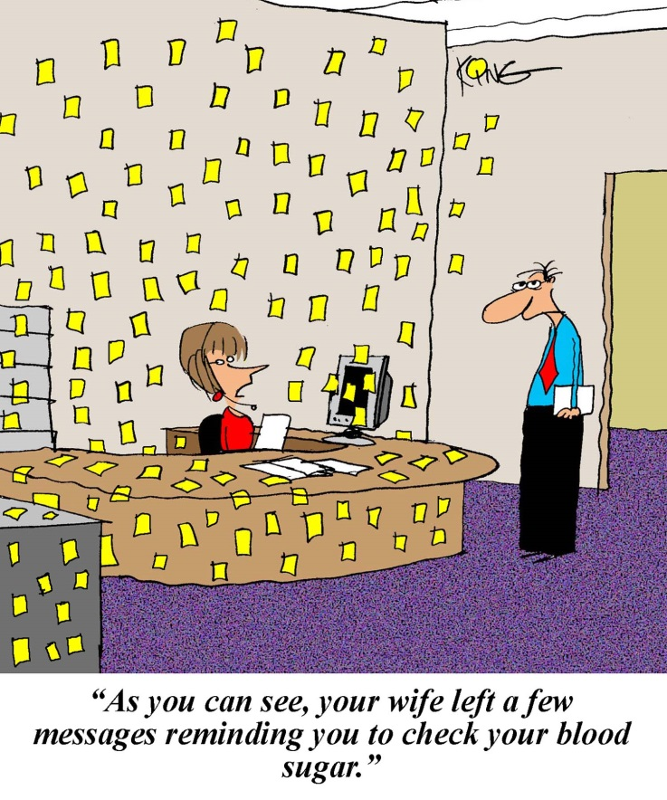
Det handler om bevisstgjøring – men ikke bare hos helsepersonell….
Nasjonal klinisk retningslinje for diabetes- Fylkesforum Hedmark/Oppland

